Slide 1
Monitorovanie ML modelov

Slide 2
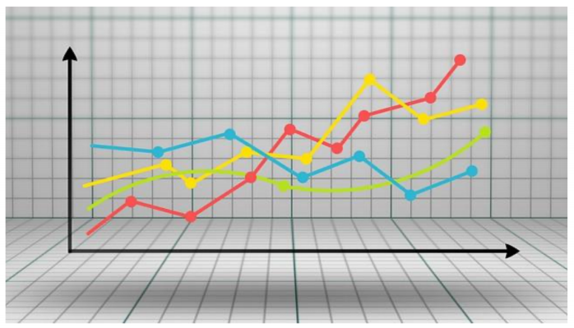
Preco monitorovat?
Data sa menia
Distribucia dat
Definicia atributov sa moze menit
Atributy sa mozu stat nedostupnymi

Slide 3
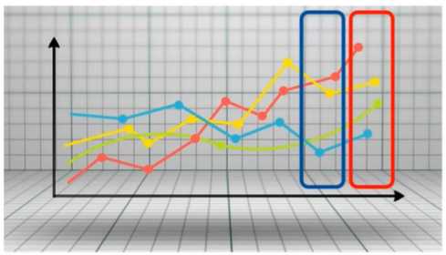
Kontinualne monitorovanie aplikacie
Zmena hodnot atributov
Zmena distribucie atributov
Pokles vykonnosti
Velkost okna napr.:
Ak denne 1000 predikcii tak testovat denne
Ak 1000 predikcii za minutu tak castejsie
Atd.

Slide 4
Co je monitorovanie
Monitorovanie = udalosti “events”
Prijatie HTTP ziadosti “request”
Odoslanie HTTP odpovede “response”
Vstup do funkcie pre predikciu
Skoncenie predikcie
A pod.
Kazda udalost ma context
HTTP request – ip addresa, URL, pouzivatel a pod.

Slide 5
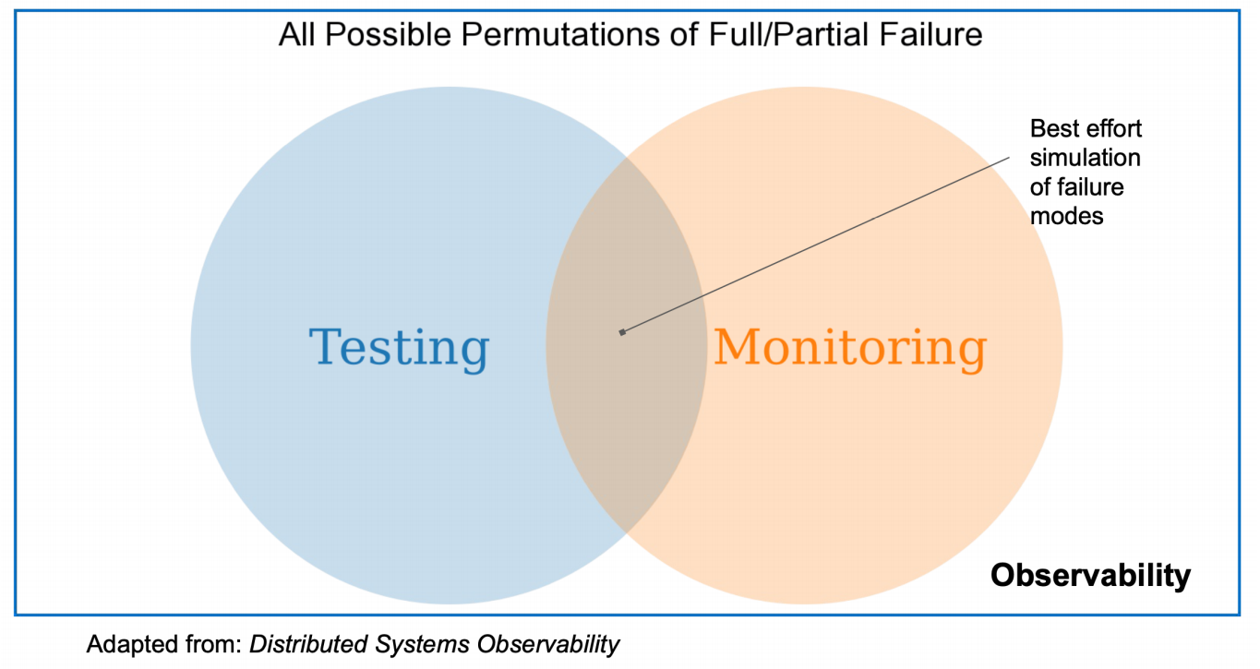

Slide 6
Testovanie – nasa najlepsia snaha o uistenie ze cely kod je bez chyb
Monitorovanie – je kontrola pre predikovatelne chyby
Pozorovatelnost “Observability”
Nadmnozina testovania a monitorovania
Obsahuje aj nepredvidatelne chyby ktore je nemozne odhalit monitorovanim a testovanim

Slide 7
Monitorovanie
Logy – zaznam udalsti ktora sa stala v case
Metriky – ciselna reprezentacia dat v case
Varovanie “Alerting”
Distribuovane sledovanie – sledovanie serie udalosti ktore na seba nadvezuju v distribuovanych systemoch
Profilovanie
Sledovanie chyb
Debugovanie

Slide 8
Varovania
Poziadavky:
Upozornit
Zautomatizovane
Triedenie problemov

Slide 9
Monitorovaci system
Poziadavky:
Spracovanie a ukladanie – prichadzajucich dat
Vizualizacia
Varovanie
Pre monitorovanie ML
Monitorovanie predikcii – sledovanie zmeny distribucie, a pod…
Monitorovanie vykonnosti – rychlost trenovania, odozva API, a pod…

Slide 10
Metriky
Vyhody
Konstantne naroky na ulozny priestor, processor, pamet, rychlost vizualizacie, prevadzkove naklady
Velmi vhodne na vizualizaciu
Velmi vhodne na pouzitie pre generovanie varovani
Nevyhody
Nenesu v sebe tolko informacii ako logy
Problemy s mohutnostou “cardinality”
Urcene len pre jeden system
Co sledovat pri ML
Operacny pohlad – odozva, pametove a cpu vytazenie
Kvalita predikcie
Vstupne data

Slide 11
Logy
Vyhody
Lahke na vygenerovanie
Obsahuju viac kontextu a informacii ako metriky
Nevyhody
Mozu mat vplyv na vykonnost system
Menej vhodne pre varovania ako metriky
Na pracovanie s nimi je potrebne mat vhodne techonologie + infrastrukturu

